Slide 1
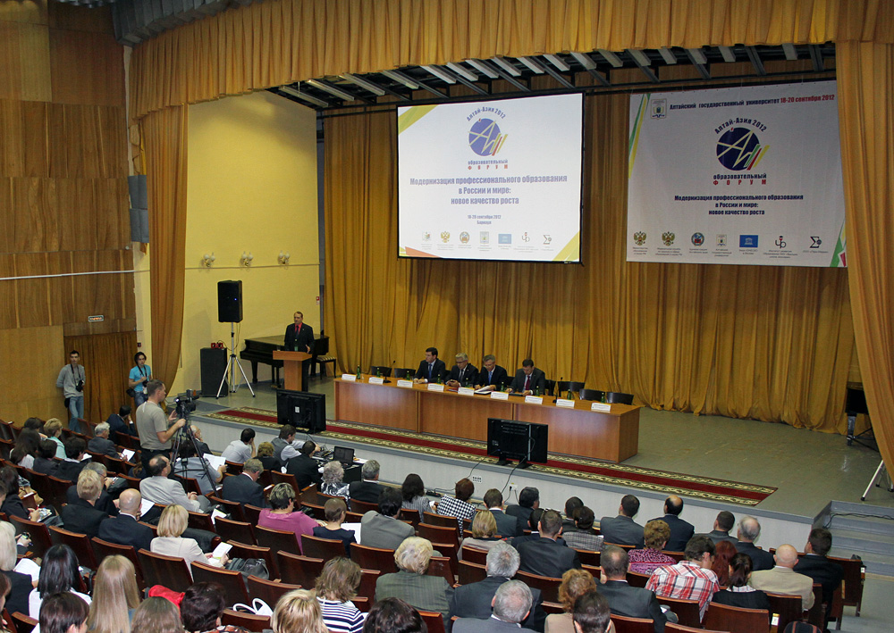
I Образовательный форум «Алтай – Азия. 2012: Модернизация профессионального образования в России и мире: новое качество роста»
18–20 сентября 2012 года в г. Барнауле на базе Алтайского государственного университета прошел I Образовательный форум «Модернизация профессионального образования в России и мире: Новое качество роста». Он был проведен по инициативе Алтайского государственного университета в сотрудничестве с Бюро ЮНЕСКО в Москве при участии Министерства образования и науки Российской Федерации, Федеральной службы по надзору в сфере образования и науки, Администрации Алтайского края.

Slide 2







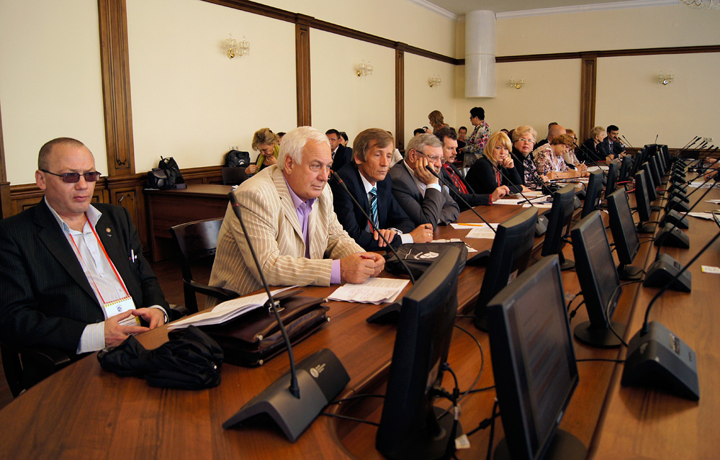
В работе I Форума приняли участие представители около 120 экспертов из 7 стран мира (Россия, Казахстан, Киргизия, Беларусь, Армения, Великобритания, Швеция),
34 регионов России, около 60 университетов, институтов и организаций.

Slide 3
Темами I образовательного форума стали:
- Методология мониторинга и оценки профессионального качества профессионального образования: проблемы, актуальные вопросы, инновации;
- Образование и рынок труда: стандарты, квалификации и компетенции в контексте Актуальных потребностей инновационного развития России и регионов;
Инновационным компетенциям – инновационное образование: новые технологии, форматы и средства профессионального образования

Slide 4
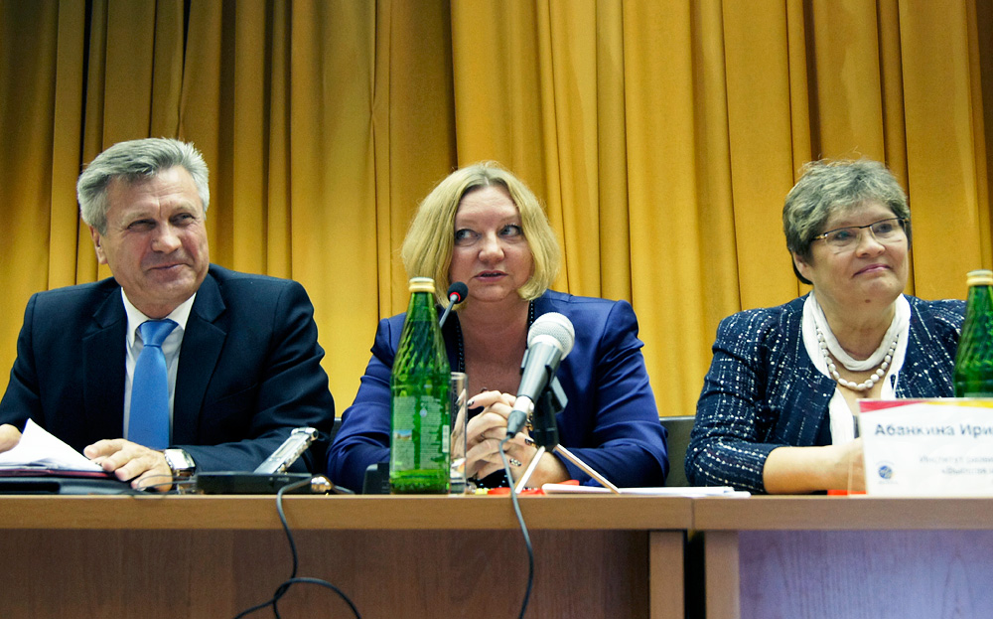
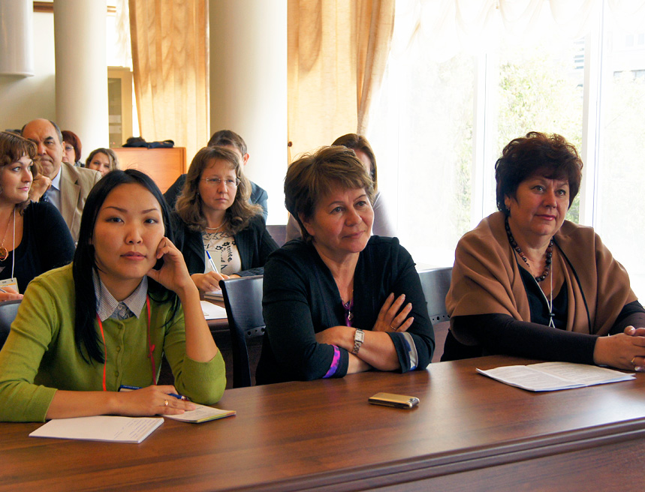
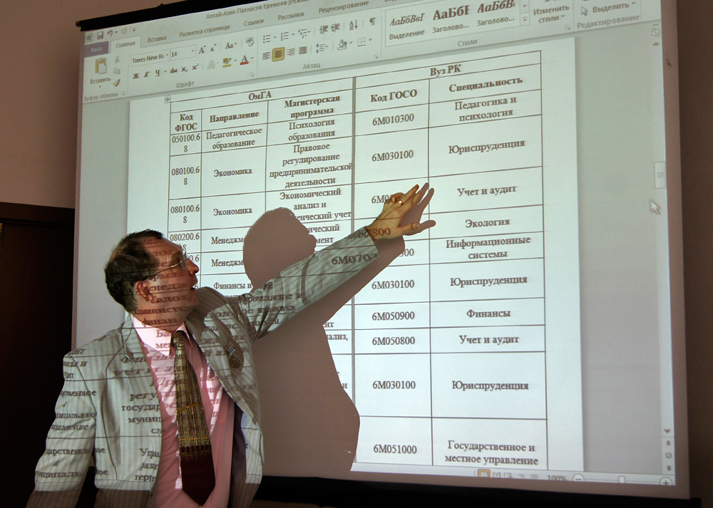
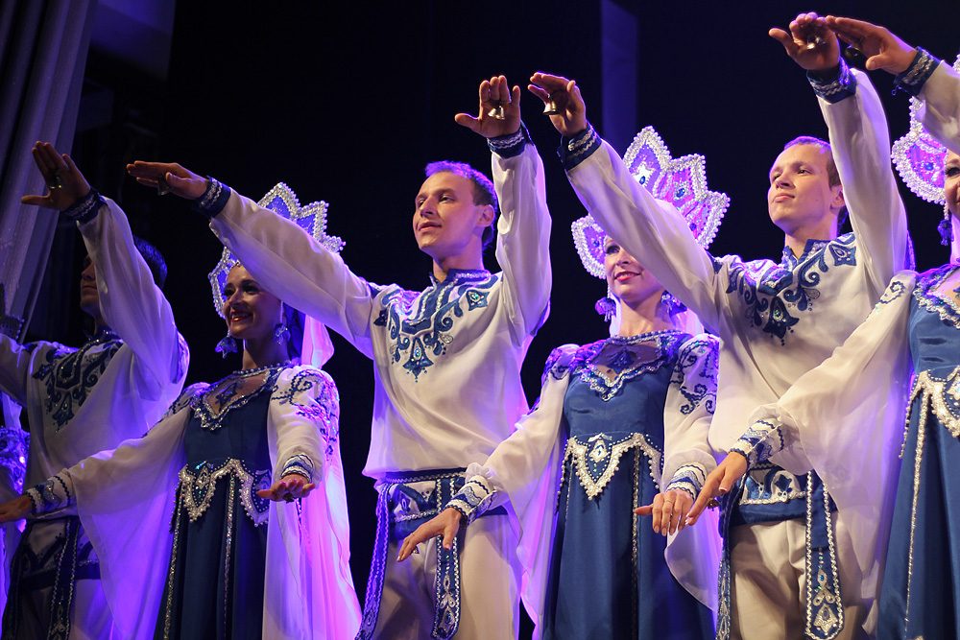

Slide 5
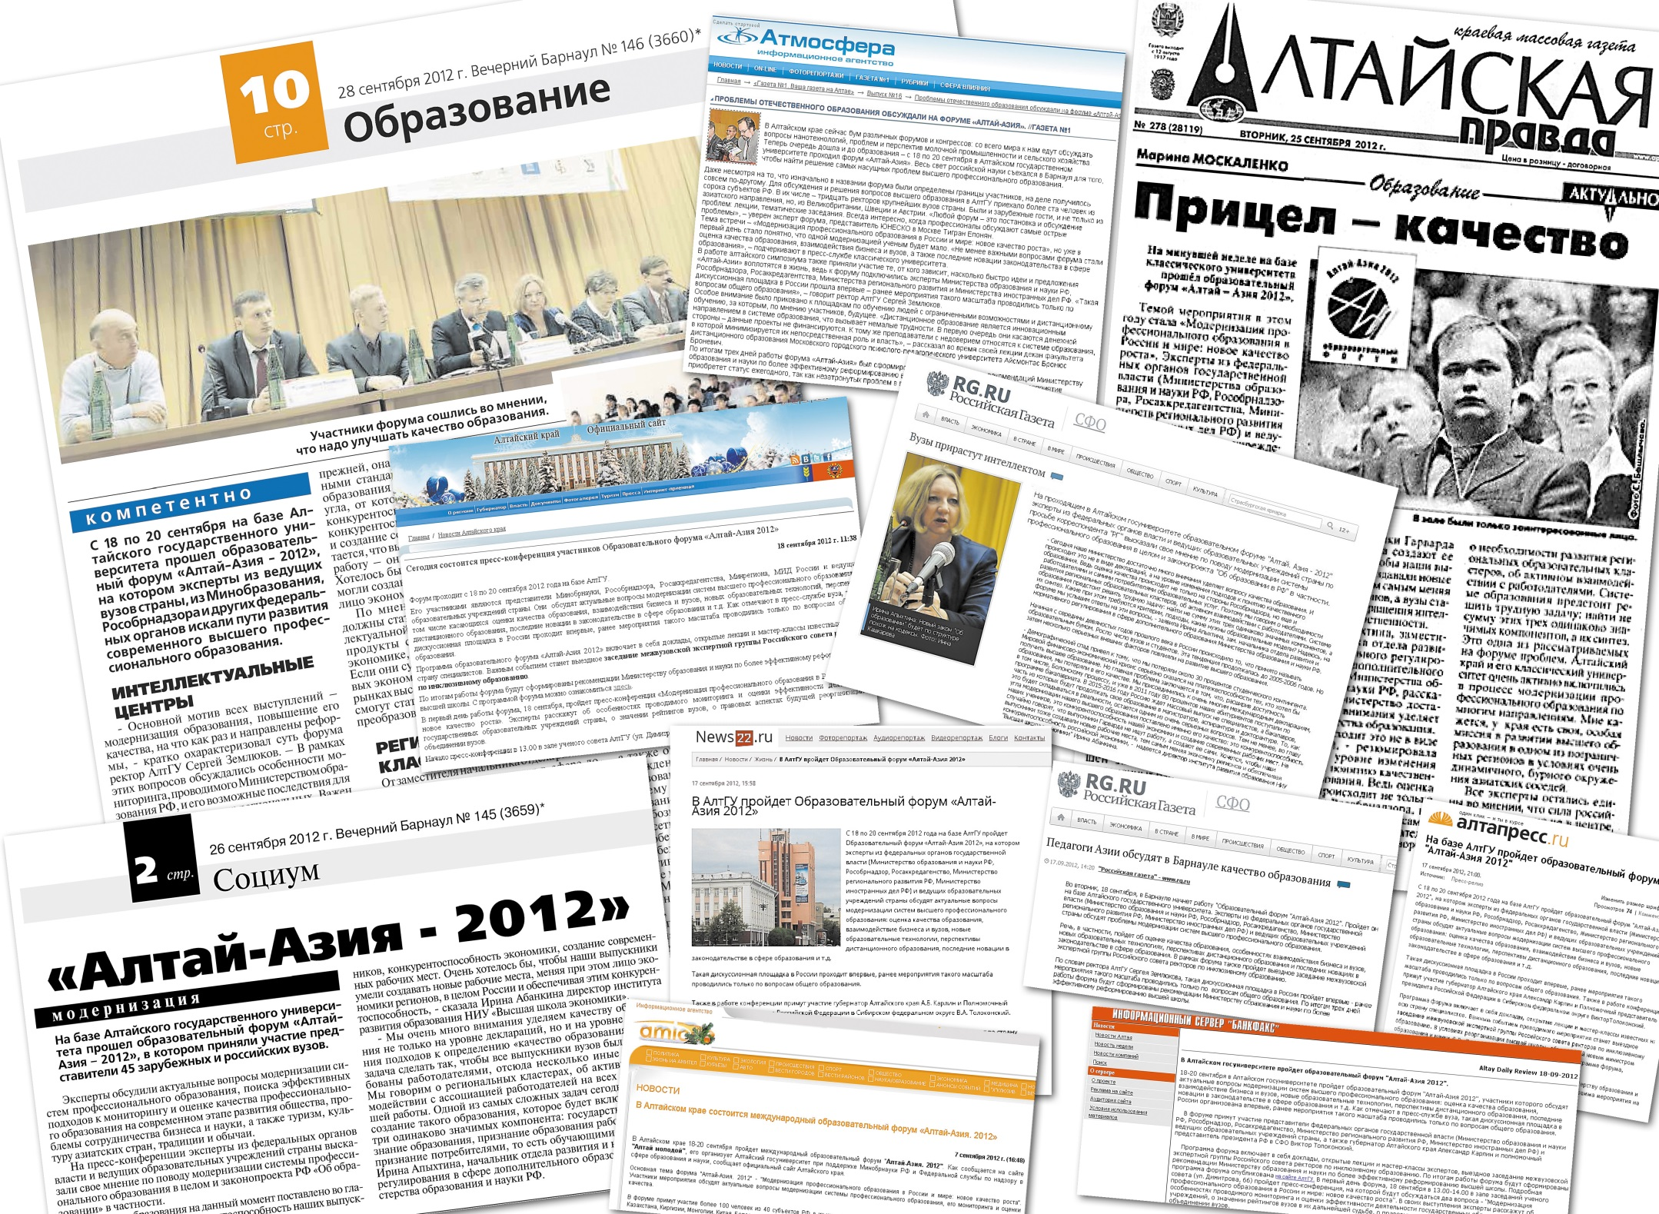

Slide 6
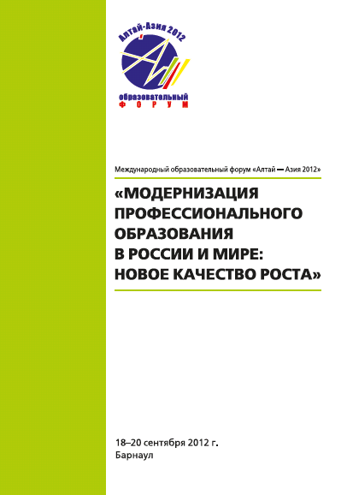
По результатам форума был издан сборник материалов. Он объединил материалы, озвученные на пяти сессиях форума. Это актуальные проблемы модернизации образования, такие как методология мониторинга и оценки качества профессионального образования и его критериев, стандарты, квалификации и компетенции в контексте актуальных потребностей инновационного развития России и регионов, инновационное образование: новые технологии, форматы и средства профессионального обучения, состояние послевузовского образования.
Издание предназначено для студентов и преподавателей высших учебных заведений, а также рассчитано на исследователей, занимающихся вопросами современной молодежной политики в области образования, науки, культуры, спорта и социальной сферы.

Slide 7
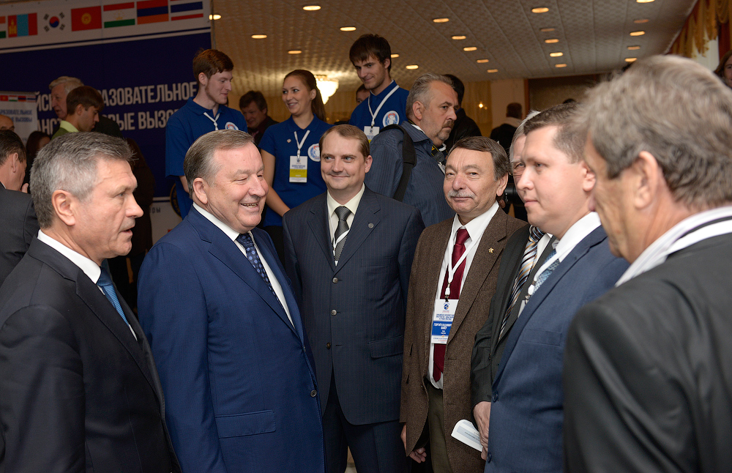
II Международный образовательный форум «Алтай – Азия. 2014: Евразийское образовательное пространство – новые вызовы и лучшие практики».
Форум прошел 25 – 26 сентября при поддержке Министерства образования и науки Российской Федерации, Федерального агентства по делам Содружества Независимых Государств, соотечественников, проживающих за рубежом и по международному гуманитарному сотрудничеству, Администрации Алтайского края, Института развития Образования НИУ Высшая школа экономики, Кластерного бюро ЮНЕСКО для Азербайджана, Армении, Беларуси, Республики Молдова и Российской Федерации (Бюро ЮНЕСКО в Москве), Microsoft Corporation, Российского Союза ректоров, Агентства по контролю качества образования и развитию карьеры, Ассоциации классических университетов России, Всероссийской общественной организации «Всероссийский студенческий союз».

Slide 8










Во II Форуме приняли участие около 150 экспертов из 9 зарубежных стран (Армении, Индии, Казахстана, Китайской народной республики, Кыргызстана, Монголии, России, Таджикистана, Южной Кореи), 37 субъектов РФ и около 70 вузов и общественных организаций

Slide 9
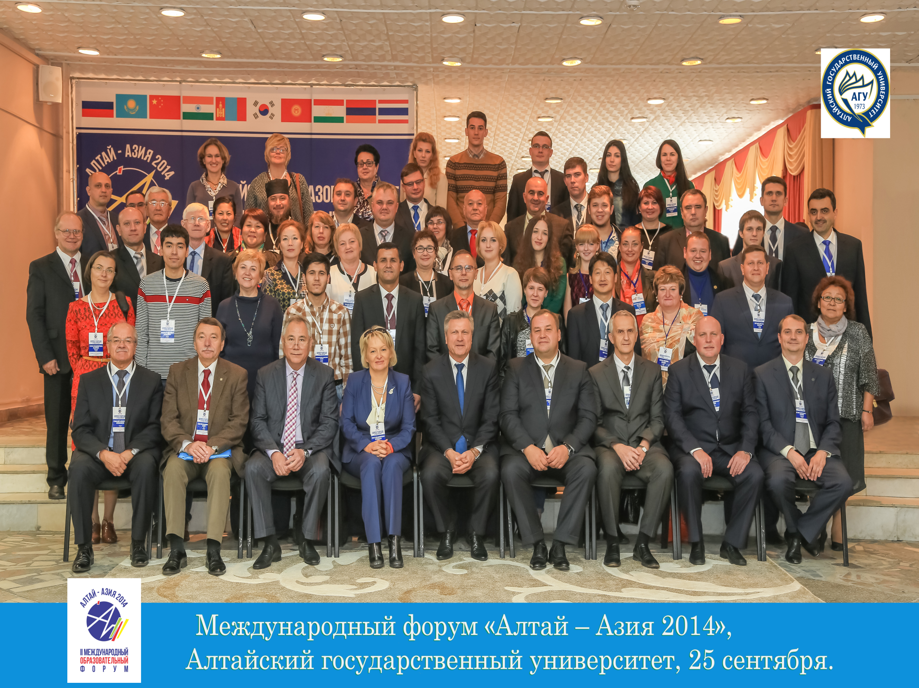

Slide 10
Во время работы Форума активно действовали
5 проектных сессий:
-Новые вызовы и лучшие практики евразийского образовательного пространства;
Сетевые формы взаимодействия при реализации образовательных программ как показатель модернизации и интернационализации образования;
Практико-ориентированная среда образовательного учреждения как фактор повышения качества образования;
Независимая оценка качества образования: современный опыт России и азиатских стран;
Лучшие практики электронного обучения в условиях модернизации образования

Slide 11
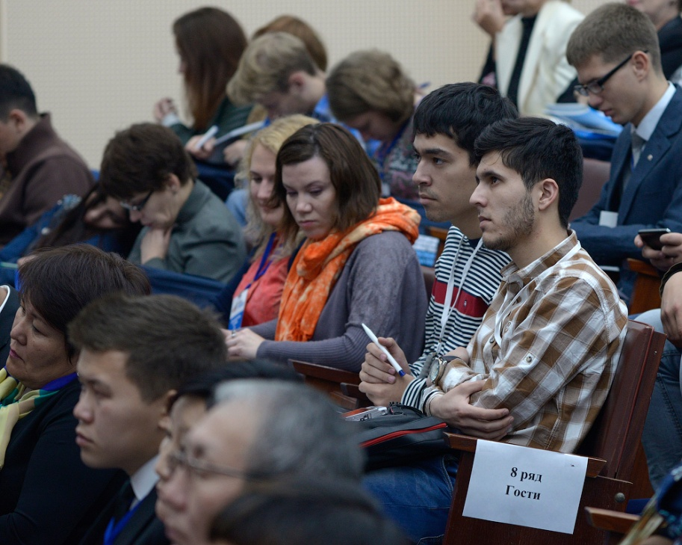
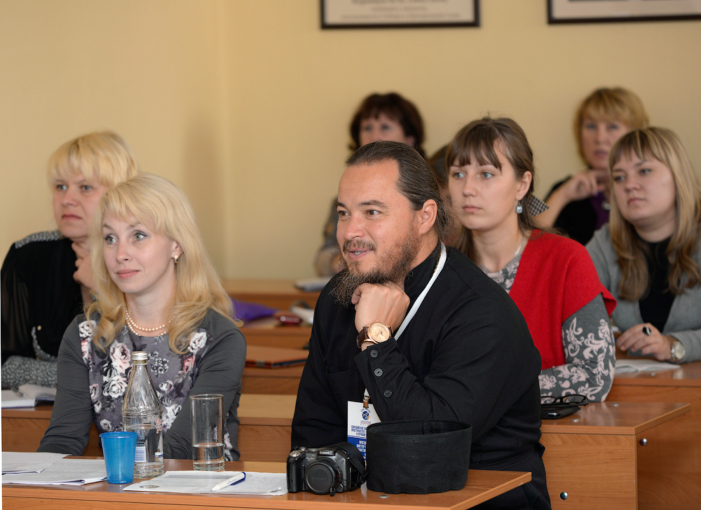
Во время работы Форума также были проведены 2 спецсессии: Русский язык на азиатском образовательном пространстве, Форсайт-сессия «Евразийский виртуальный университет: дорожная карта», 2 презентации: Центра Государственного института русского языка имени А.С. Пушкина, IT-Академии Microsoft в АлтГУ.
Проведены: Заседание Ассоциации азиатских университетов; Совместное заседание Координационного совета Межрегиональной ассоциации «Сибирское соглашение» по проблемам высшей школы с участием ректоров СФО; Выездной обучающий семинар для работников образовательных организаций по вопросам, связанным с реализацией Федерального закона от 29 декабря 2012 г. № 273-ФЗ «Об образовании в Российской Федерации»; Всероссийский студенческий семинар-практикум «Качественное образование - путь к успешной карьере».

Slide 12
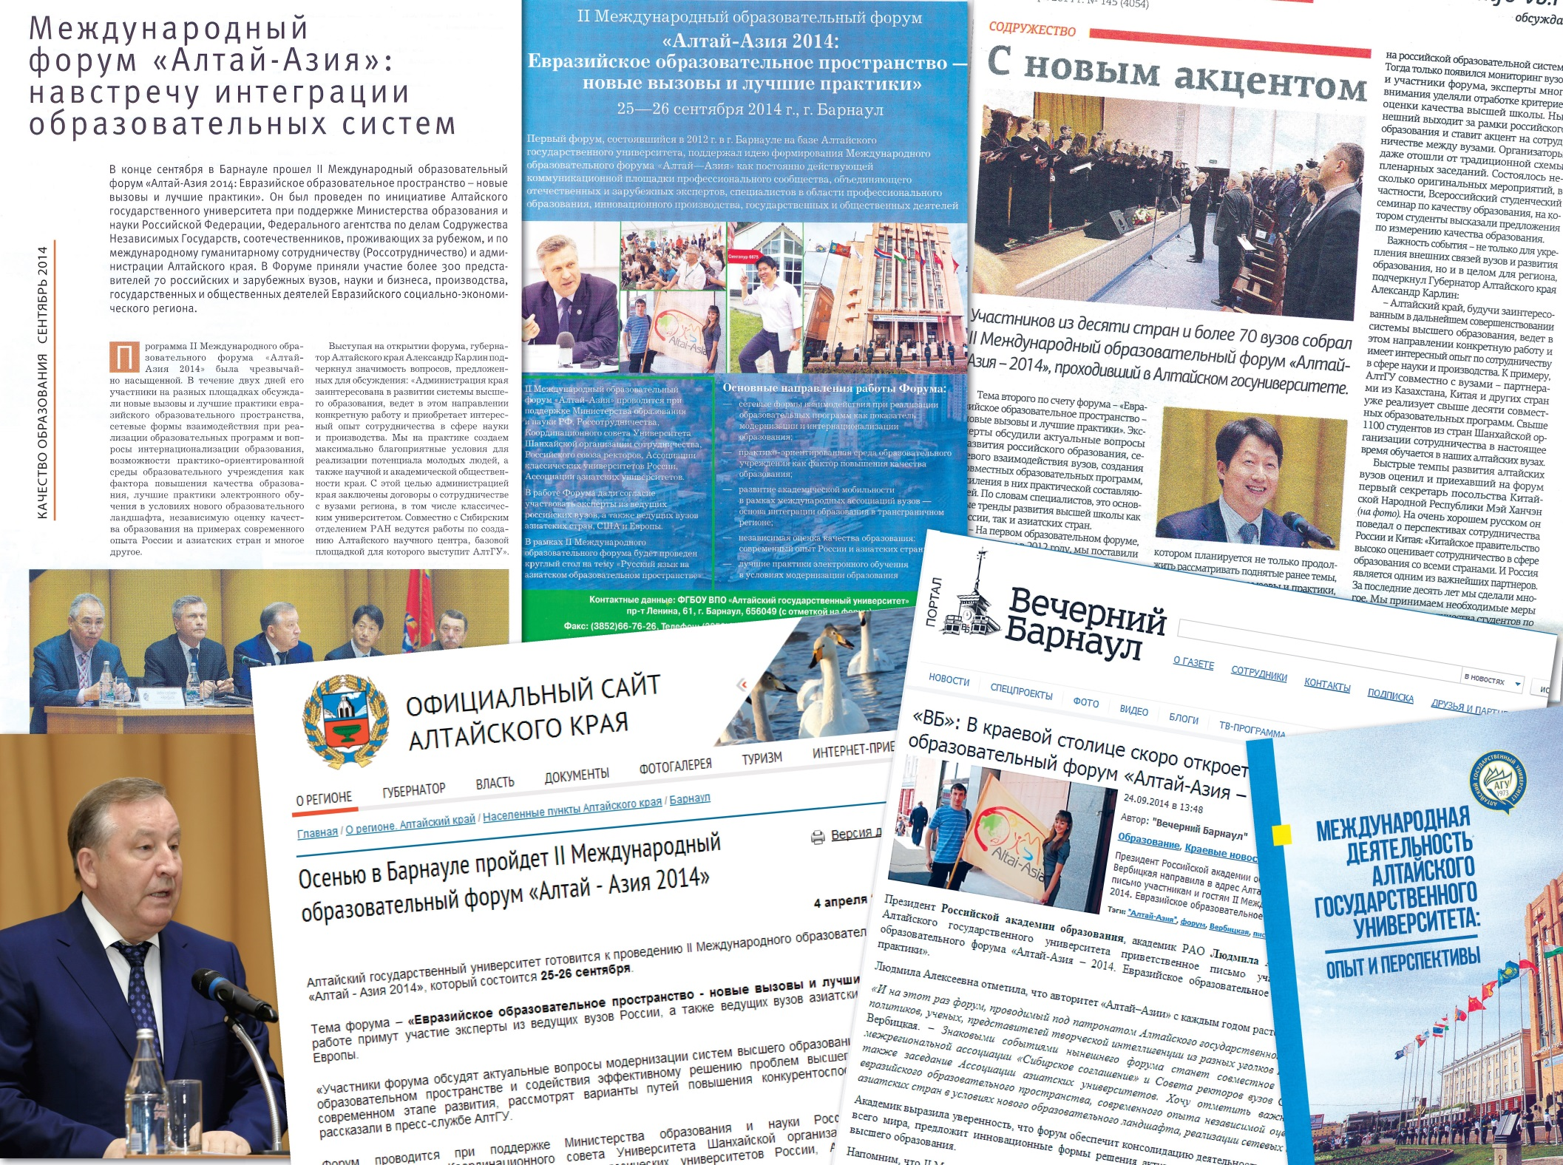

Slide 13
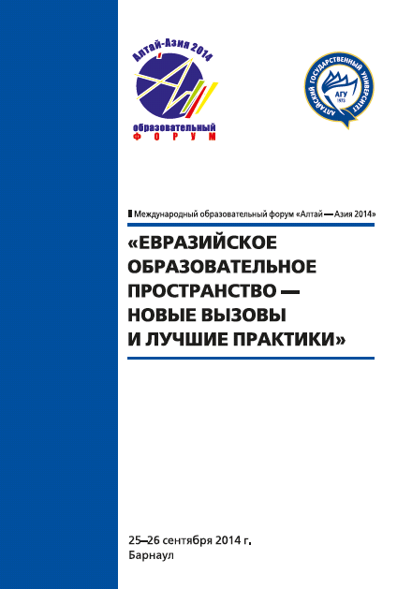
По итогам II Международного образовательного форума «Алтай-Азия 2014: Евразийское образовательное пространство – новые вызовы и лучшие практики» подготовлен сборник материалов докладов и тезисов участников Форума, содержащий около 90 докладов 120 участников.
Второй сборник Форума состоит из 6 разделов: «Новые вызовы и лучшие практики евразийского образовательного пространства», «Сетевые формы взаимодействия при реализации образовательных программ как показатель глобализации и интернационализации образования», «Межкультурная коммуникация на азиатском образовательном пространстве», «Независимая оценка качества образования: современный опыт России и азиатских стран», «Лучшие практики электронного обучения в условиях нового образовательного ландшафта», «Практико-ориентированная среда образовательного учреждения как фактор повышения качества образования».

Slide 14
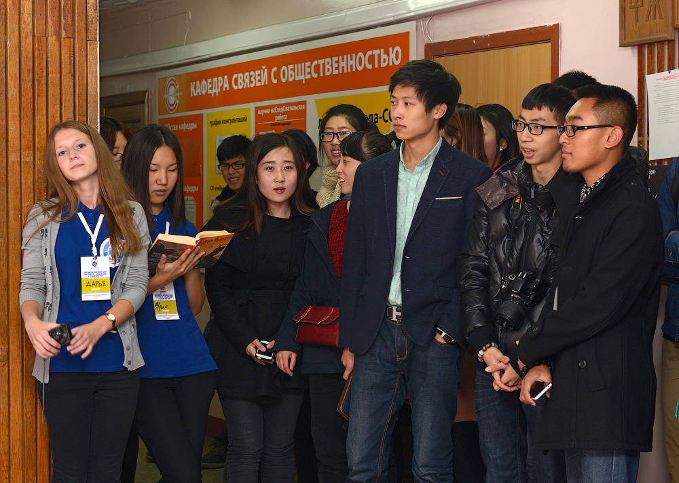
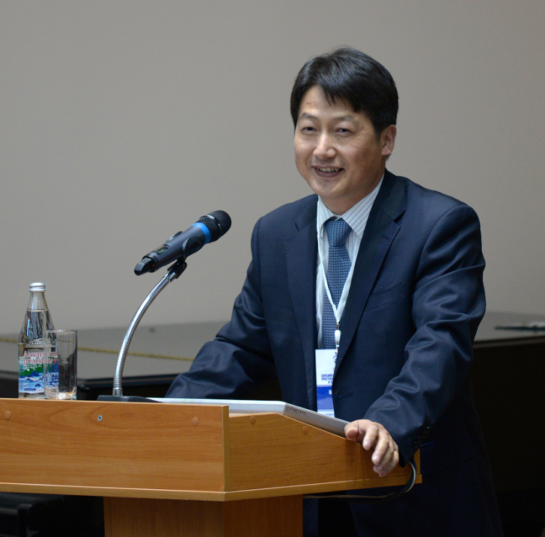
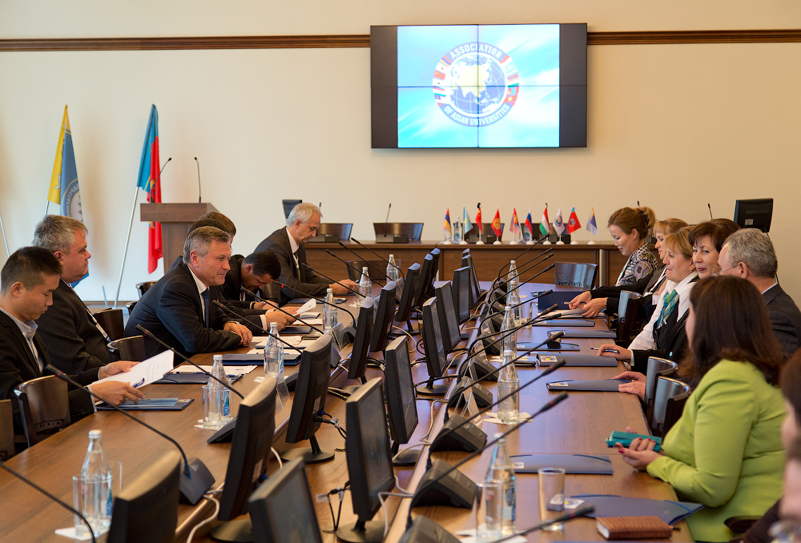
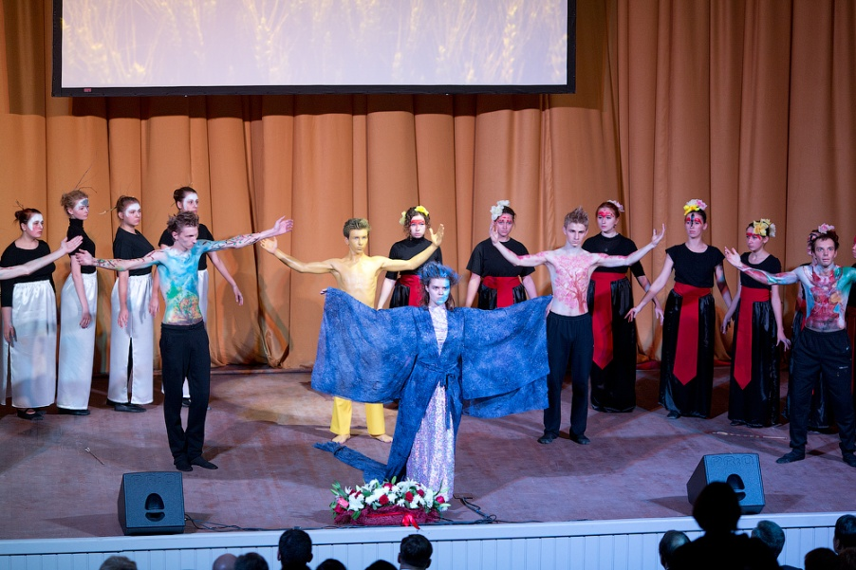

Slide 15
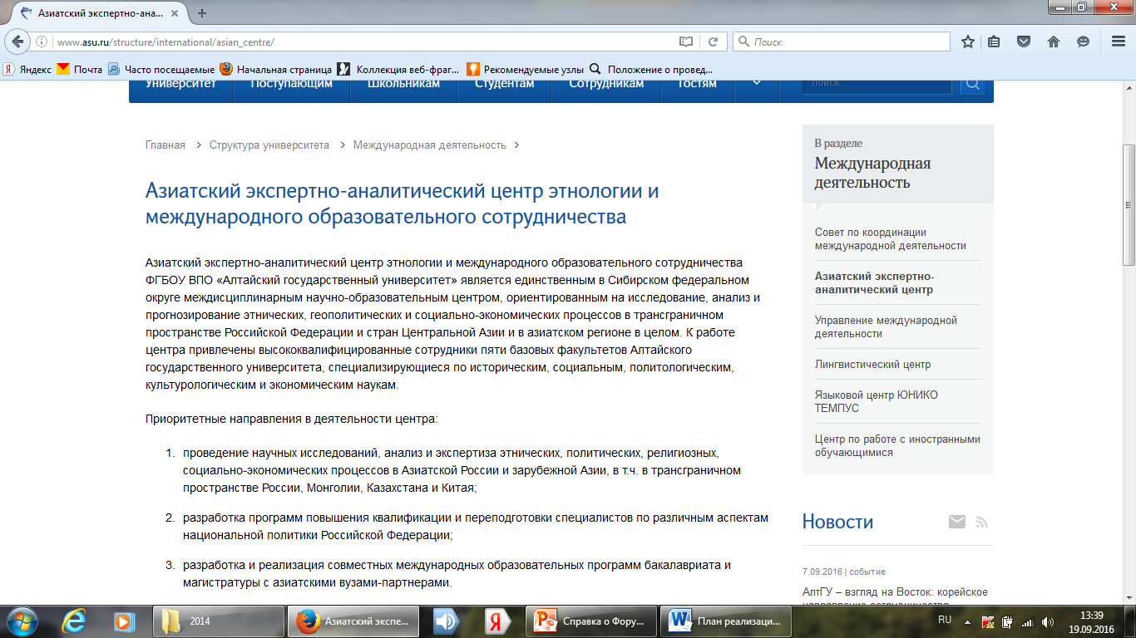
По итогам прошедших Форумов на базе университета был открыт
Азиатский экспертно-аналитический центр этнологии и международного образовательного сотрудничества

Slide 16
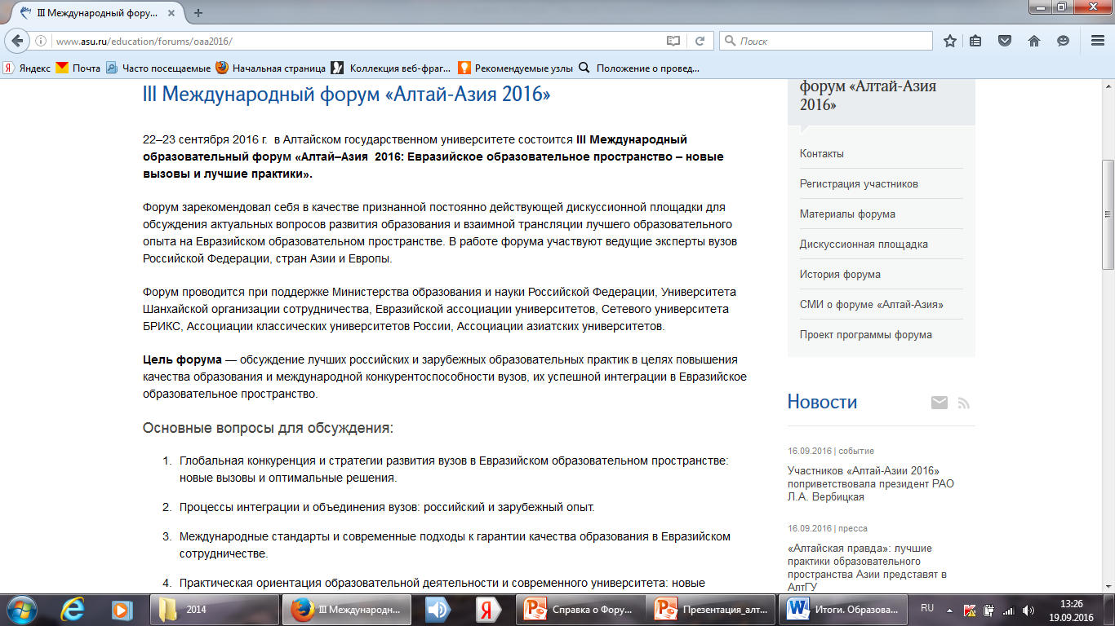
По итогам работы Форумов на сайте университета была создана постоянно действующая страница, посвященная прошедшим и новым событиям:

Slide 17
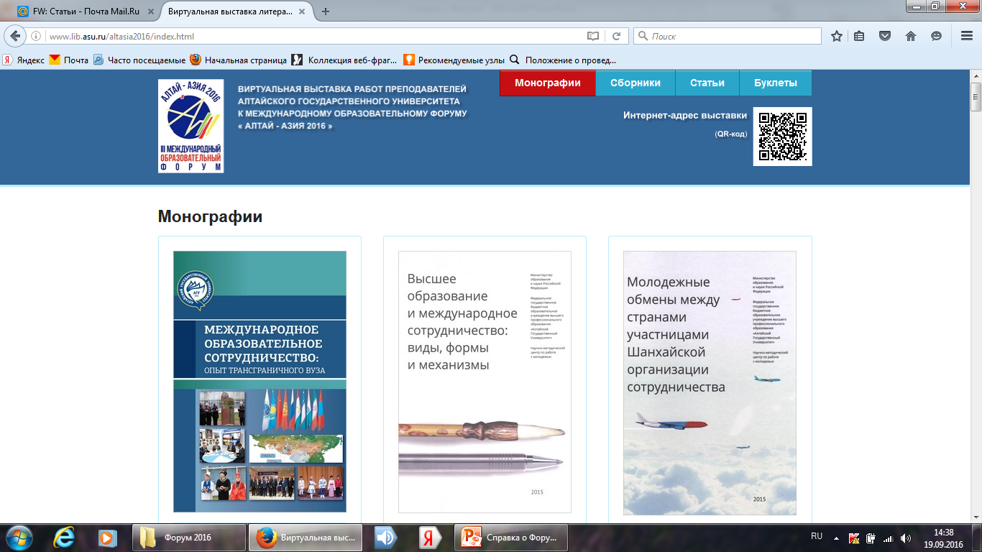
На сайте Научной библиотеки Алтайского госуниверситета открыта
Виртуальная выставка работ преподавателей к
Международному образовательному Форуму «Алтай-Азия 2016»
Адрес доступа: http://www.lib.asu.ru/altasia2016/index.html

Slide 18

III Международный Образовательный форум «Алтай – Азия 2016:
Евразийское образовательное пространство – новые вызовы и лучшие практики»
В адрес Ш Международного Форума поступило
230 заявок.
Всего в работе форума примут участие 158 человек.
Из них 20 иностранных участников из 11 стран (Казахстан, Армения, Таджикистан, Китай, Монголия, Узбекистан, Кыргызстан, Пакистан, Австрия, Индия, Великобритания)
Представлены 26 субъектов РФ, около 40 университетов и институтов России, а так же 13 зарубежных вузов.
Параллельно с Форумом «Алтай-Азия» в 2016 году проходят следующие мероприятия: Азиатский студенческий Форум «Ассоциация азиатских университетов» и Международный форум молодых лидеров стран Азии «Алтай-Азия 2016»; Экспертный семинар «Анализ образовательных программ и модулей, разработанных в рамках по реализации мероприятия 5.22 ФЦП «Фарма-2020»»
.

Slide 19

Основные темы для обсуждения:
- Глобальная конкуренция и стратегии развития
вузов в Евразийском образовательном пространстве: новые вызовы и оптимальные решения;
-Международные стандарты и современные подходы к гарантии качества образования в Евразийском сотрудничестве;
-Процессы интеграции в высшем образовании: российский и зарубежный опыт;
-Образовательная деятельность современного университета: новые парадигмы и взгляд в будущее;
-Российская и международная практика повышения финансовой грамотности. Формирование универсальных компетенций: инновационный подход и лучшие практики;
-Электронное обучение в непрерывном образовании: новые вызовы и лучшие практики.

Slide 20
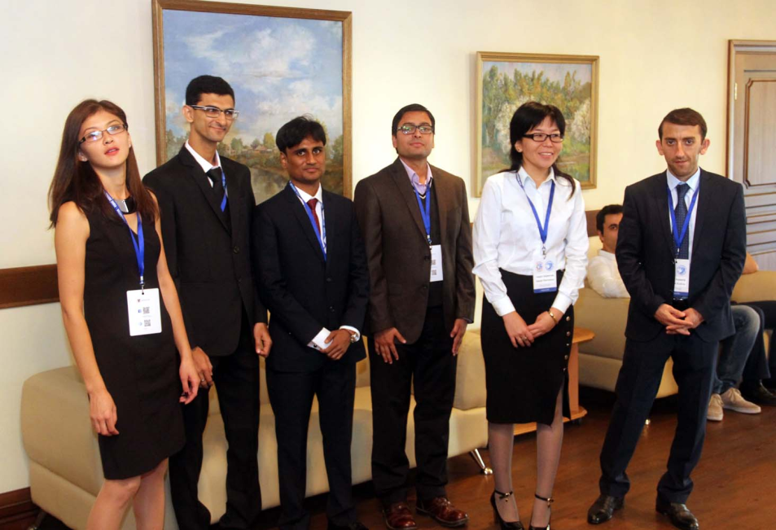
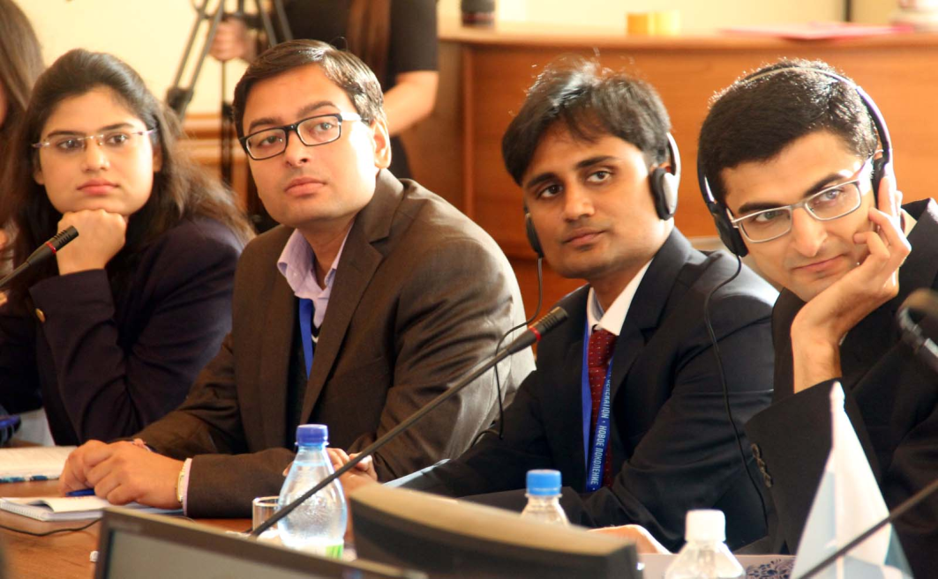
21 сентября начал работу Международный форум молодых лидеров стран Азии «Алтай-Азия 2016», который проводится в Алтайском государственном университете в третий раз. Это мероприятие, организуемое в рамках программы Россотрудничества «Новое поколение», представляет собой уникальную коммуникационную площадку, которая объединяет молодых представителей азиатских стран из различных сфер профессиональной деятельности в общественно-политической, гуманитарной, культурной и образовательной областях. В Форуме принимают участие представители 10 иностранных государств. Это преподаватели и ученые из школ и вузов Японии, Китая, Индии, Пакистана, Лаоса, Монголии, Армении, Таджикистана, Казахстана, Киргизии.

Slide 21

В рамках Международного образовательного форума
«Алтай-Азия 2016» проводится Азиатский студенческий форум «Ассоциация Азиатских университетов».
Он организован в рамках Программы развития деятельности студенческих объединений Алтайского государственного университета на 2016 год при поддержке Министерства образования и науки Российской Федерации, Федерального агентства по делам молодежи, Ассоциации азиатских университетов, Российского союза студенческих организаций.
В студенческом форуме принимает участие 212 участников, из них 64 гостя из других регионов России.
В рамках Форума пройдет 3 площадки:
-«Добровольцы без границ»;
-«Межкультурный диалог и международное молодежное сотрудничество в Азиатском регионе»»;
-Площадка «Участие обучающихся в оценке и повышении качества образования»;
а также Студенческая спартакиада национальных видов спорта «Спорт без границ»

